Slide 1

Para crecer en un mundo global
WEBMINARIO
CANADÁ
Mayo 2022

Slide 2
Índice
PRESENTACIÓN DEL MERCADO CANADIENSE
EL MERCADO DE ALIMENTOS Y BEBIDAS EN CANADÁ
  FACTORES QUE DETERMINAN EL CONSUMO
  HABITOS DE COMPRA
  EL MERCADO DE PRODUCTOS ECOLOGICOS
  TENDENCIAS Y OPORTUNIDADES
IMPACTO COVID 19 – EL NUEVO NORMAL

Slide 3


Slide 4
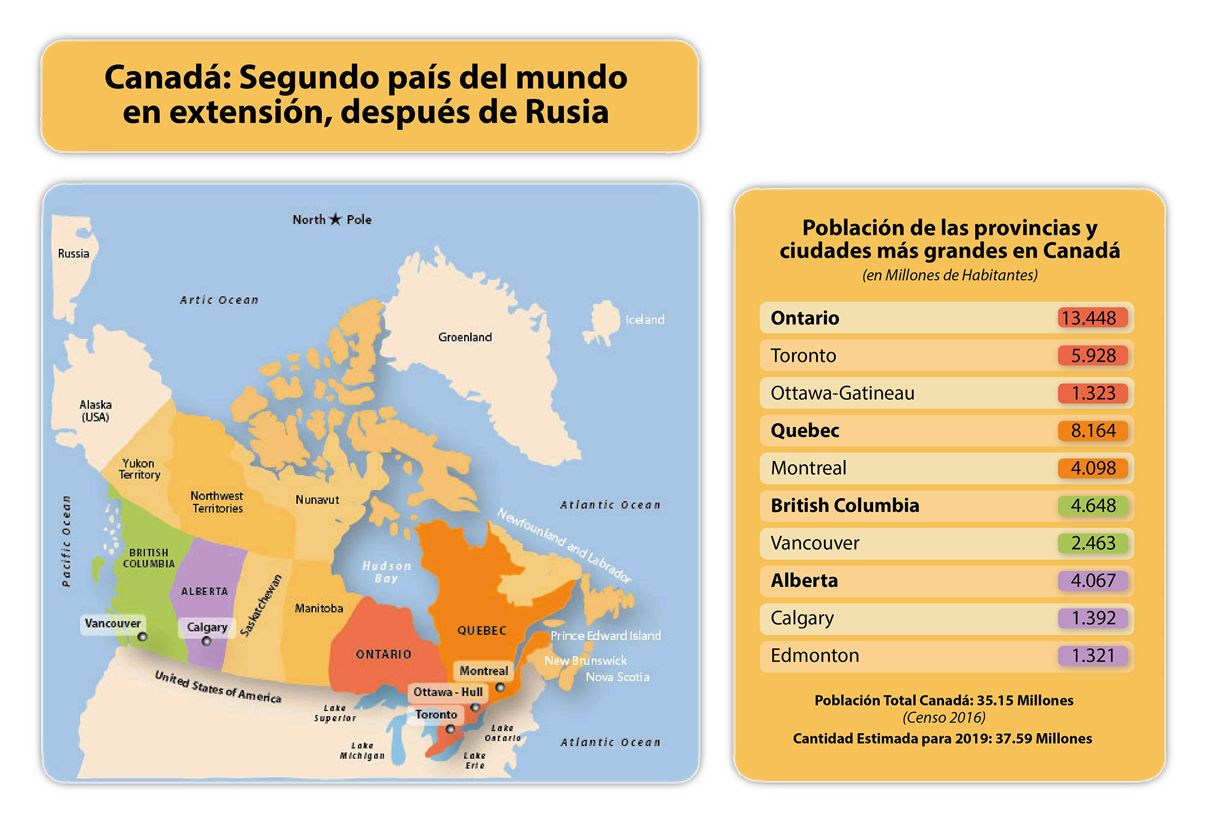

Slide 5
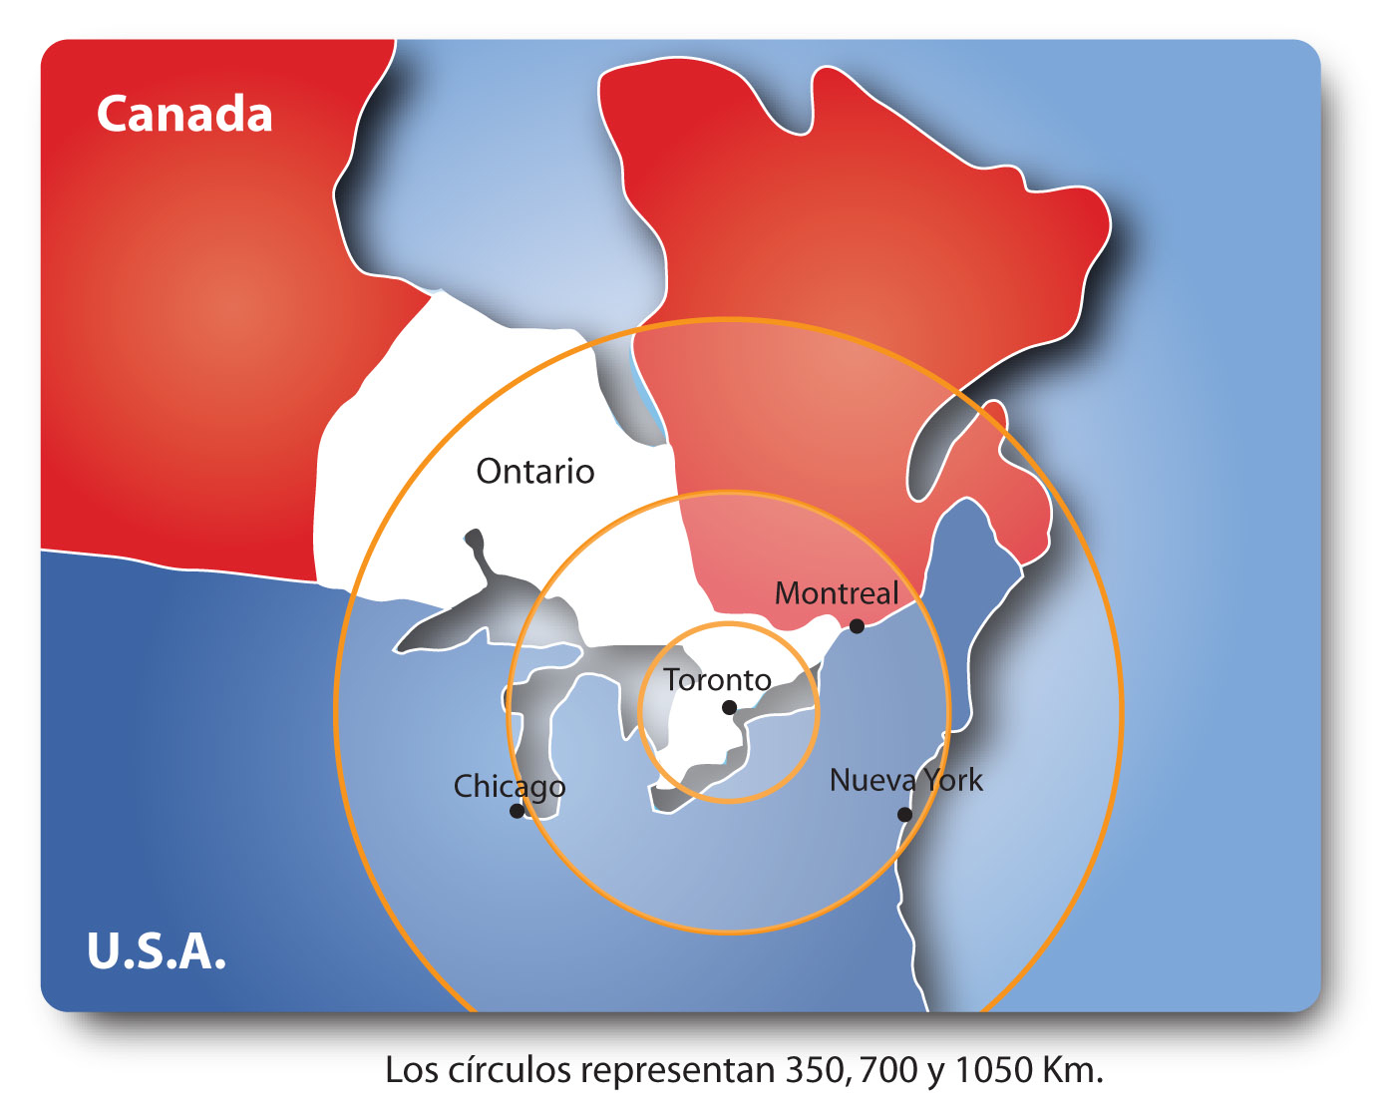
Toronto, el centro comercial y financiero de Canadá

Slide 6
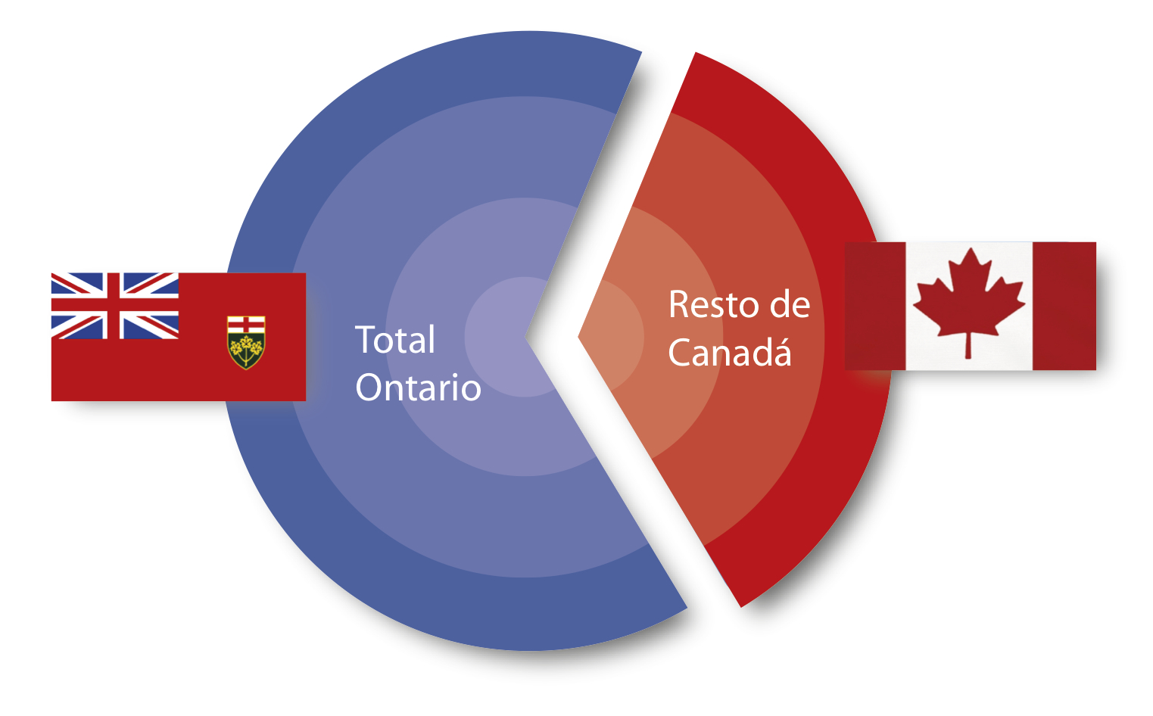
Importaciones de Canadá Vs. Ontario
Total Importaciones de Canadá 2021: €489.740 Millones
39.3%
60.7%
Total Importaciones de Ontario 2021: €297.206 Millones

Slide 7
El Mercado de Alimentos y Bebidas
Factores que determinan el consumo
Edad de la población: 20.7% tiene mas de 64 años y la cifra sigue en aumento.
Migración: principal fuente de crecimiento poblacional, su origen por orden de importancia:
  Asia – 40% (27% China, 19% India, 12% Filipinas)
  Europa – 36% (30% Sur de Europa – Italia y Portugal, 28% Norte de Europa – Reino Unido, 22% Este de Europa)
  Centro y Sudamérica – 6%
  África – 6%
  Caribe – 5%
Salud: demanda de alimentos menos procesados – productos orgánicos
Núcleo Familiar: 3 miembros
Movimiento de Alimentos Étnicos a Mainstream
Multiculturalismo = aceptación por sabores nuevos, exóticos

Slide 8
El Mercado de Alimentos y Bebidas
Hábitos de compra
Aceptación de los productos de importación – con contexto histórico y cultural
La importancia del empaque – amigable con el medio ambiente
El factor tiempo – las tres C’s
La importancia del etiquetado: utilidad, relevancia, idioma
El factor precio
Los productos ecológicos y su relación con la salud
El gusto en general: ciudades vs. comunidades rurales
Percepción de la comida Española: paella, las tapas, aceite de oliva, el jamón, cítricos, azafrán, pimentón, queso, vinos, nuevos restaurantes.

Slide 9
El Mercado de Alimentos y Bebidas
El mercado de productos ecológicos: el 4to mas grande del mundo
Es el mercado de agro-alimentos de mas rápido crecimiento en Canadá
Tamaño 2020: €6.000 millones. Alimentos y Bebidas: €4.800 millones (80%)
Dos terceras partes de los consumidores Canadienses compran productos orgánicos una vez por semana – Consumo promedio semanal per capita: €134
Productos mas populares por volumen de ventas:
  Frutas y Vegetales – 40%
  Bebidas – 16%
  Lácteos y Huevo – 15%
Categoría con mas lanzamientos: snacks
Importaciones: €607 Millones, Principales: café y bananas
Exportaciones: €443 Millones, principales: lentejas y jarabe de arce
Mercado de HORECA: €480 Millones
Perfil compradores: 83% Millenials, 78% Titulo Univ. 72% Familias, 69% Hombres.
Mas del 10% de las compras se hacen en supermercados

Slide 10
El Mercado de Alimentos y Bebidas
Tendencias y Oportunidades para la nueva década
La revolución de las proteínas vegetales
La revolución de los lácteos veganos
Leche de avena 2.0
Tiempo de ocio? cannabis
La hora de los “mocktails”
La era de los alimentos funcionales
Enfoque en el desperdicio de alimentos
Adiós a los empaques desechables

Slide 11
Puntos Importantes para Hacer Negocios en Canadá
Impacto COVID-19: El Nuevo “Normal”
Incremento de Comercio Electrónico: para disminuir contacto directo e idas de compras innecesarias.
Integración Vertical: a consecuencia de la compresión de los canales de distribución.
Procedimientos de Seguridad Alimentaria: antes eran opcionales para muchas industrias.
Procedimientos Aduanales: hay que prepararse para cambios significativos, requerimientos de rastreabilidad, certificaciones de innocuidad, etc.
Esquemas de promoción: Expos, Convenciones, Misiones Comerciales, Agendas de Negocios.
Herramientas de promoción: material promocional, perfiles corporativos, muestras.
Analisis de Mercados: estrategias de diversificación, reconfiguración de canales, reevaluación de mercados prioritarios.
Nuevas Oportunidades de Mercado: Artículos de higiene y limpieza, productos para la salud, artículos para hacer ejercicio, artículos para el hogar, alimentos no perecederos.

Slide 12
